Slide 1

Автоматизация обработки изображения формата 360 градусов
Стоколяс Ирина Андреевна, Р3400
Руководитель: Балакшин П.В., доцент кафедры ВТ, к.т.н.

Slide 2
Цели и задачи:
Цель работы - автоматизация процесса обработки фотографий формата 360 градусов, сделанных с помощью специальных камер.
Задачи:
Провести анализ существующих программных решений;
Разработать модель программы;
Провести сравнительный анализ разработанного решения и существующих программ.
2

Slide 3
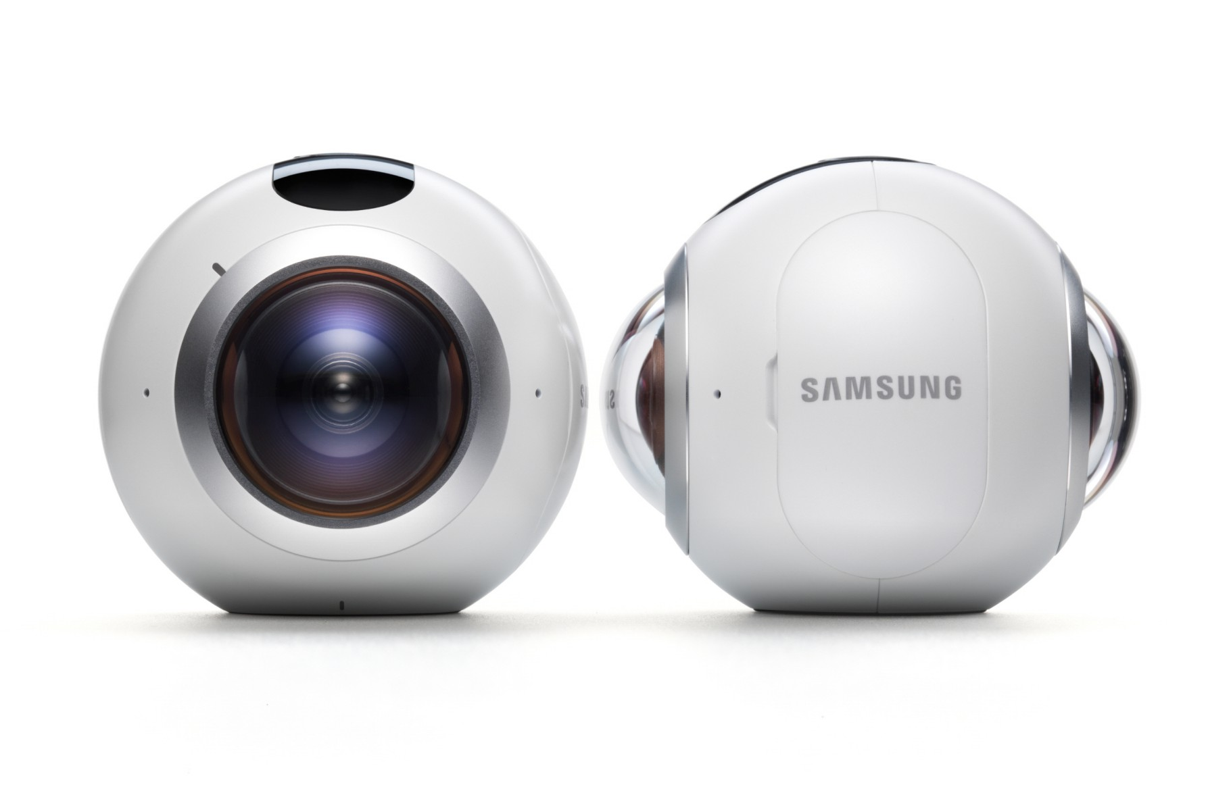
Камера Samsung Gear 360
Характеристики камеры:
Матрица: 2 x CMOS 15 MP
Диафрагма: f/2.0
Разрешение фото: 3888 х 7776
2736 x 5472
Формат изображения: JPG
3

Slide 4

Gear 360 ActionDirector.
Преимущества:
удобный интерфейс;
скорость обработки изображения;
не требует дополнительных настроек со стороны пользователя;
удобство обработки, при отсутствии мобильного приложения.
Недостатки:
качество развертки в эквидистантные панорамы;
брак при обработке изображений;
не имеет возможности коррекции изображения;
платное ПО;
работа только с камерами Samsung
4

Slide 5
Kolor Autopano Giga
Преимущества:
удобный интерфейс;
скорость обработки изображения;
возможность изменения модели преобразования;
возможность улучшения качества изображения.
возможность обработки исходных изображений с камер любых форматов
Недостатки:
сложность настройки модели преобразования;
большое время, затрачиваемое пользователем на обработку;
5

Slide 6
Сравнительный анализ приложений
 | Gear 360 ActionDirector |  | Kolor Autopano Giga
Разрешение | 3888х7776 | 2736x5472 | 3888х7776 | 2736x5472
Ср. Время пользователя, с | 25,3 ± 0,5 | 25,3 ± 0,5 | 124,7 ± 30 | 129,8 ± 30
Ср. Время рендера, с | 3,73 ± 0,12 | 2,98 ± 0,01 | 3,37 ± 0,06 | 2,96 ± 0,05
Ср. Общее время, с | 29,03 ± 0,5 | 28,98 ± 0,3 | 128 ± 30 | 133 ± 30
Количество брака | 3 | 2 | 0 | 0
6

Slide 7
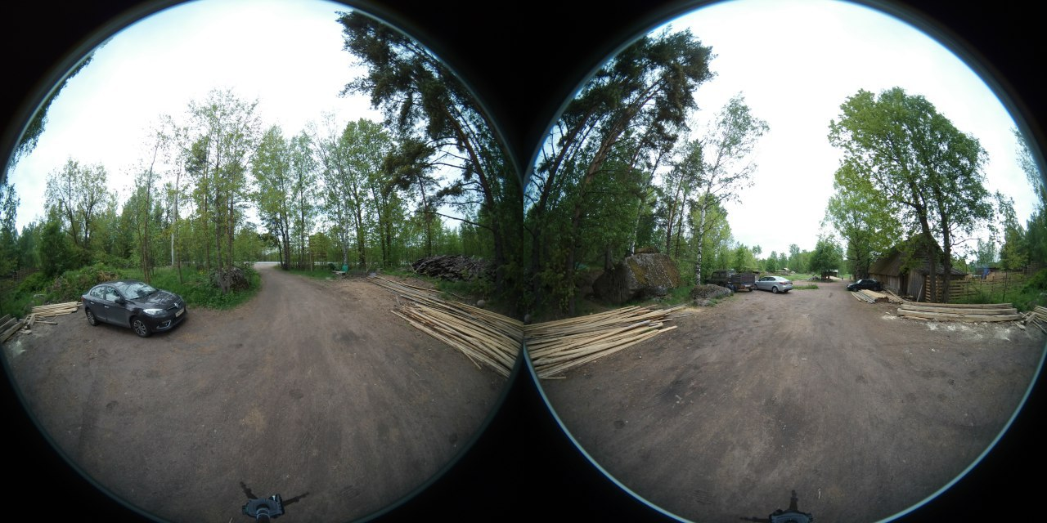
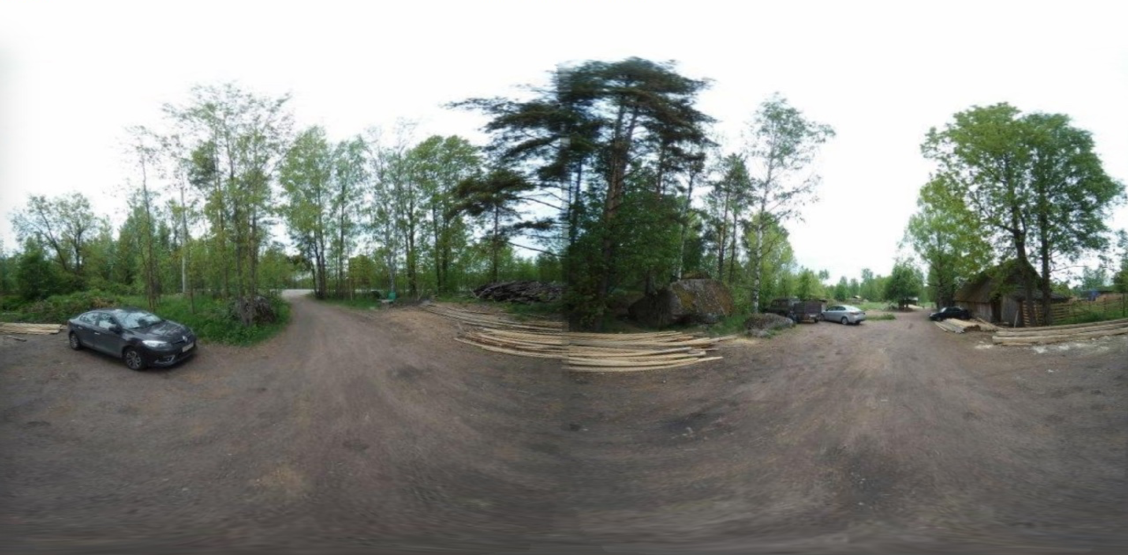
Описание решения
Входные данные: файл исходного изображения.
Выходные данные:
Файл с изображением левой линзы;
Файл с изображением правой линзы;
Файл с изображением эквидистантной панорамы.
7

Slide 8
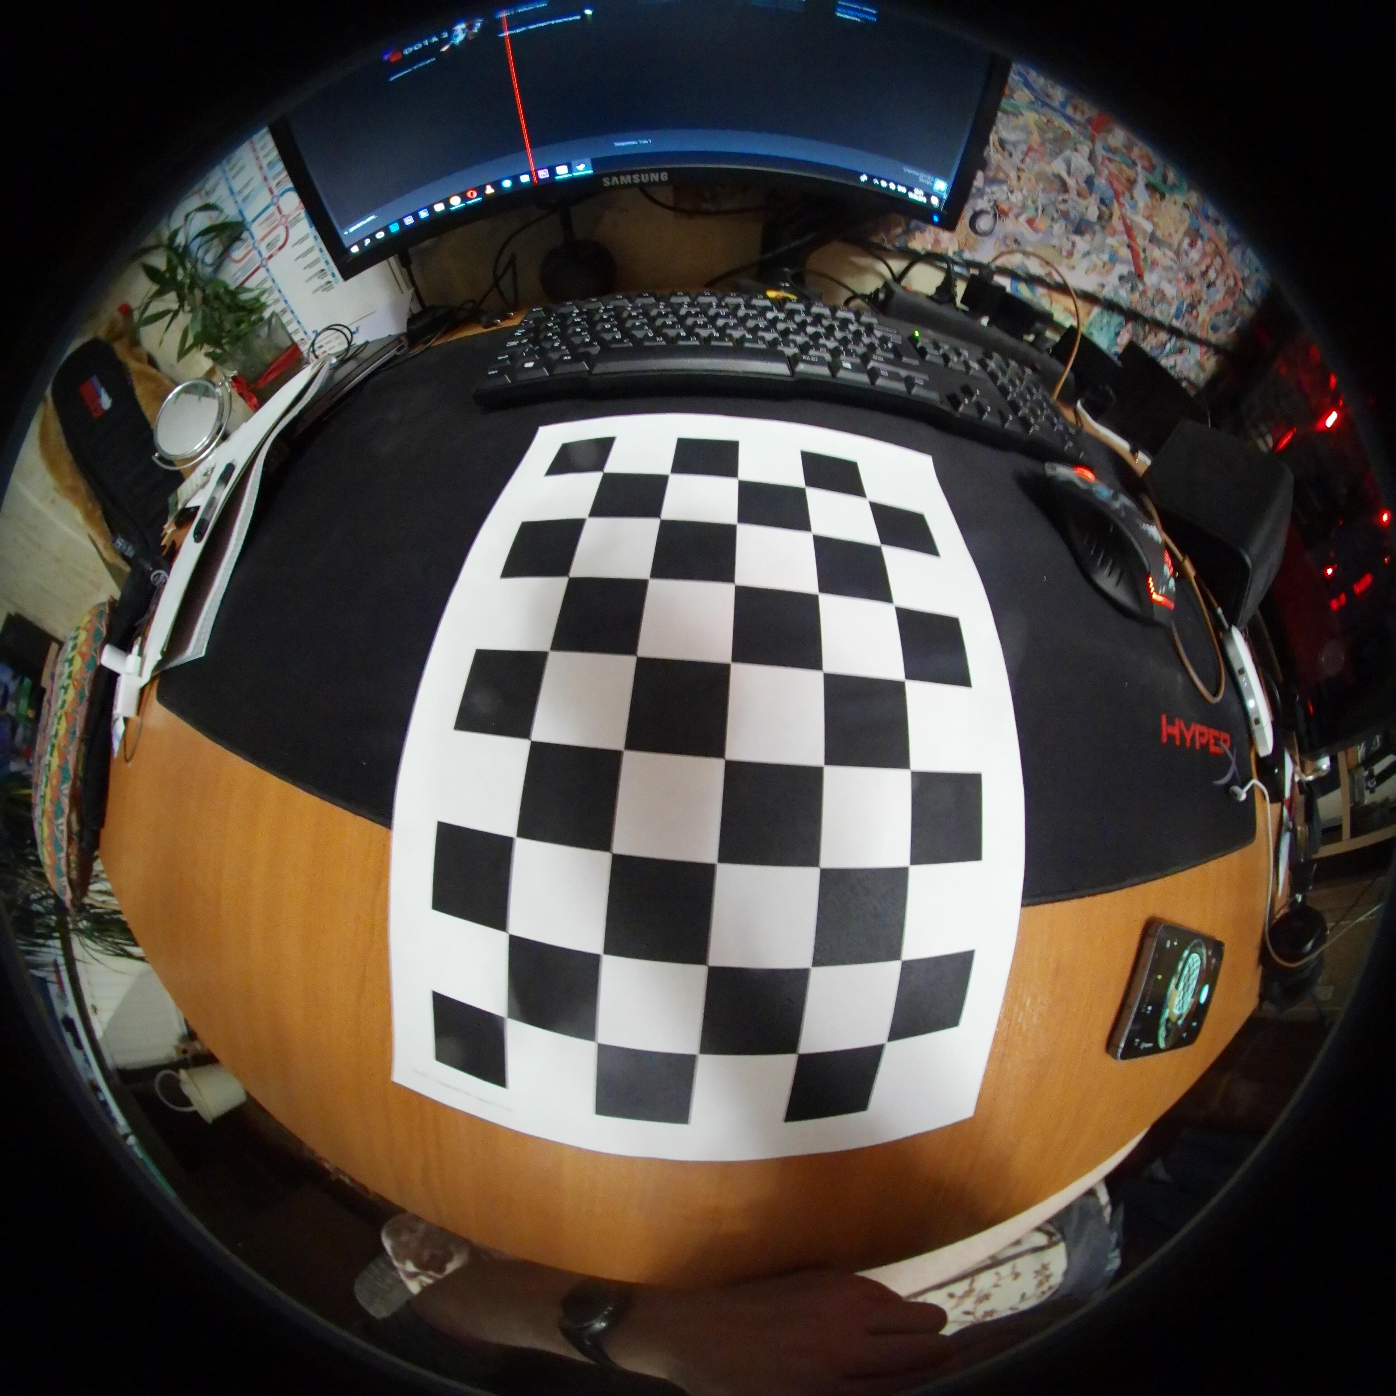
Калибровочные файлы
pinhole: fx: 1771.0855986227757 fy: 1776.7667224100933 cx: 1927.7200240290124 cy: 1969.8244614001965 width: 3888 height: 3888 skew: 0.0 model: omnidirectional_universal radial_tangential: radial: - -0.11579694660561331 - -0.005377650571326906 t1: 3.656950722517991E-4 t2: -0.0021226174987299313 mirror_offset: 0.9041680341337086
8

Slide 9
Архитектура решения
9
Notes:
Заменить изображение? перерисовать?

Slide 10
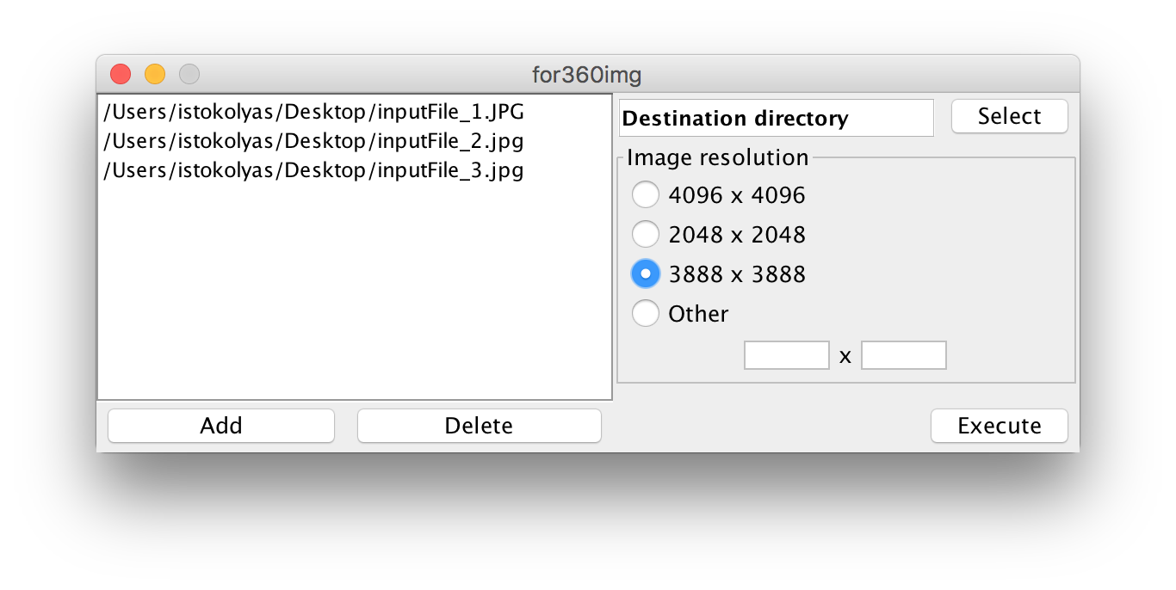
Пользовательский интерфейс
Область Drag-and-Drop
10
Notes:
Дорисовать что-нибудь?

Slide 11
Сравнительный анализ приложений
 | Gear 360 ActionDirector | Kolor Autopano Giga | Разработанное приложение
Среднее время, затраченное пользователем на обработку | 25,3 ± 0,5 | 127,25 ± 30 | 16,05 ± 2,8
Среднее время рендера для разрешения 3888х7776 | 3,73 ± 0,12 | 3,37 ± 0,06 | 5,7 ± 0,04
Среднее время рендера для разрешения 2736 x 5472 | 2,98 ± 0,01 | 2,96 ± 0,05 | 4,25 ± 0,04
Полное среднее время для разрешения 3888х7776 | 29,03 ± 0,5 | 128,07 ± 30 | 21,75 ± 2,8
Полное среднее время для разрешения 2736 x 5472 | 28,98 ± 0,3 | 132,78 ± 30 | 20,30 ± 2,8
Количество брака на выборке из 10-ти изображений | 2-3 файла | 0 файлов | 1 файл
11
Notes:
Таблица через плюс+-

Slide 12
Результаты
Преимущества:
Кросcплатформенность;
Минимальные затраты времени со стороны пользователя на обработку изображений;
Возможность создания списка исходных файлов изображения для обработки.
Дополнительные создаваемые файлы, с изображениями каждой из линз.
Недостатки:
Проблема производительности в работе алгоритма.
Дальнейшее развитие решения:
Введение многопоточности для одновременной обработки файлов;
Введение многопоточности в работу алгоритмов преобразования;
Реализация дополнительных функций по улучшению качества изображения;
Реализация дополнительных функций свето- и цветокоррекции.
12

Slide 13

Спасибо за внимание!

